Slide 1
비디오 게임 데이터 분석 및 시각화를 통한 게임 설계 방향
A18-P1-윤상록

Slide 2
목차
00
개요
01
DATA 전처리
02
DATA 시각화 및 분석
03
결과

Slide 3
0. 개요

Slide 4
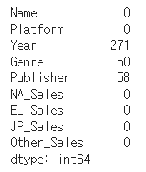
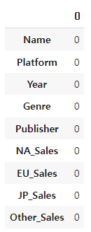
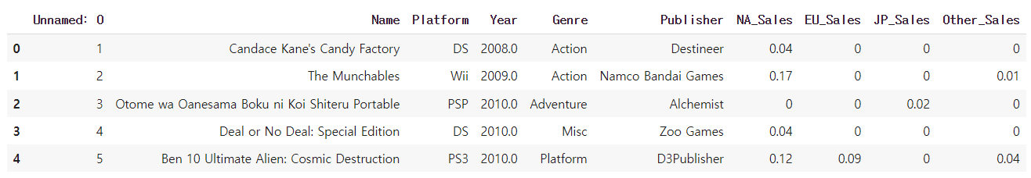
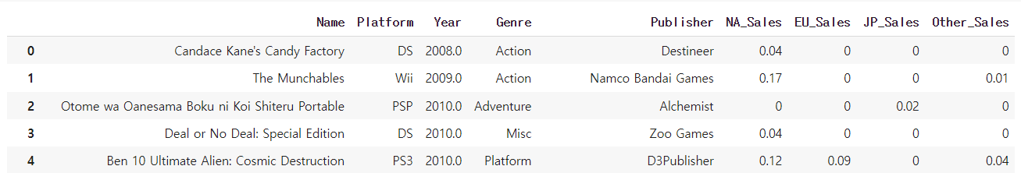
1. DATA 전처리

Slide 5
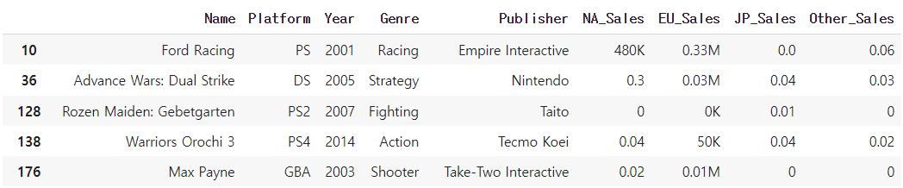
1. DATA 전처리

Slide 6
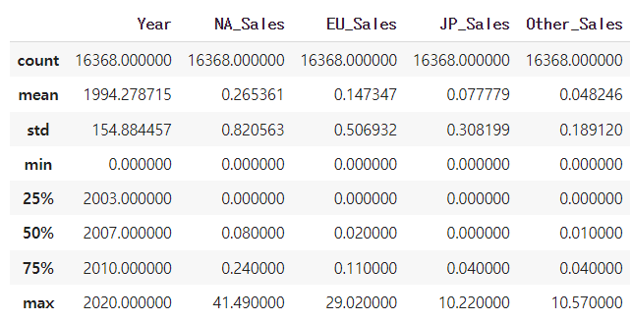
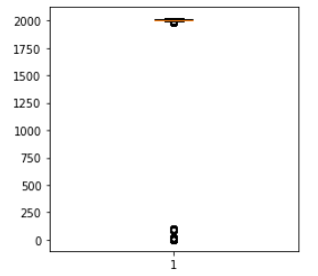
1. DATA 전처리

Slide 7
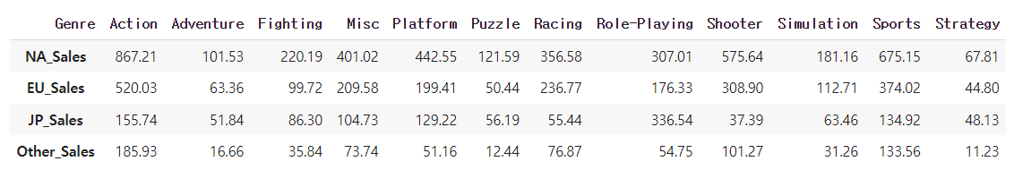
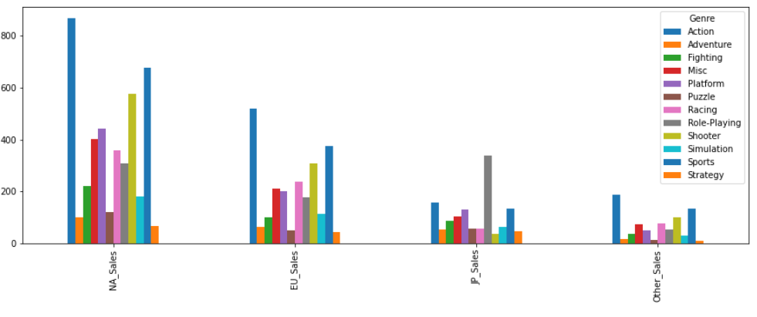
2. DATA 분석 및 시각화

Slide 8
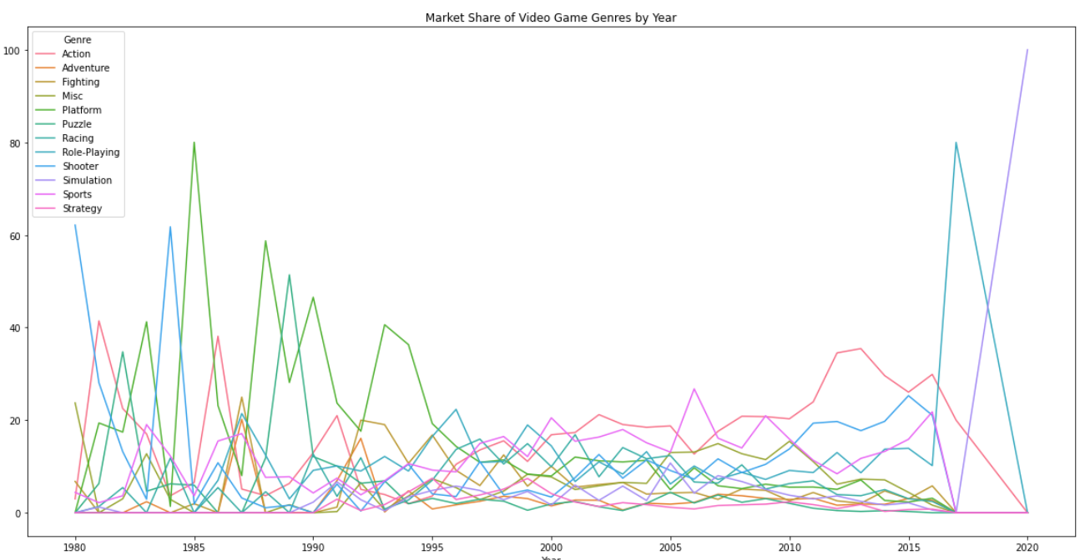
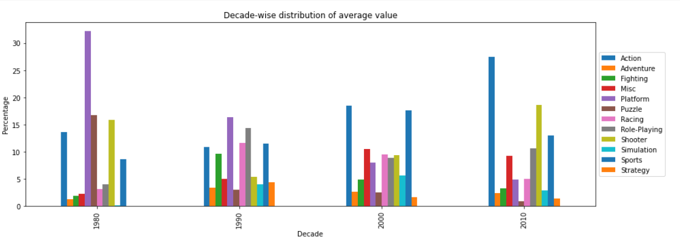
2. DATA 시각화 및 분석

Slide 9
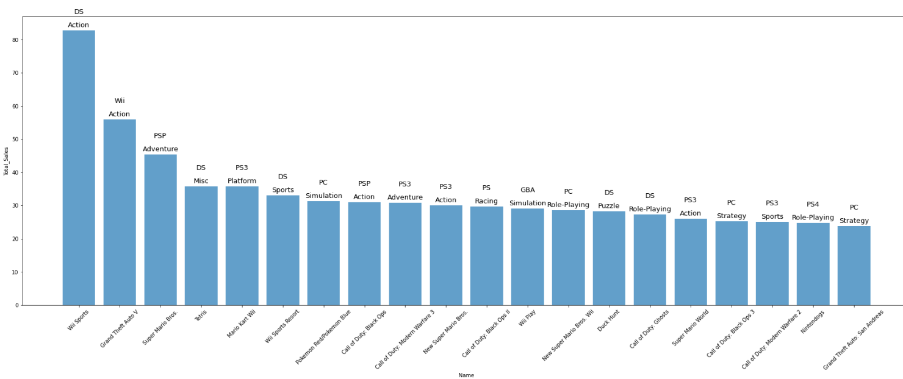
2. DATA 시각화 및 분석

Slide 10
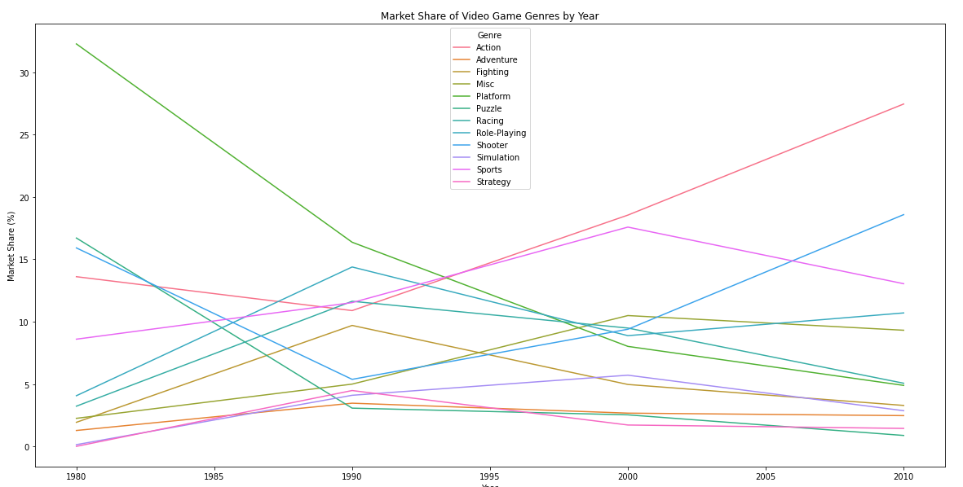
3. 결론

